Slide 2
SCOM2007 帮助大型及复杂IT环境优化IT运维管理
MGT202
曾 彦
微软（中国）有限公司
系统运维管理技术专家

Slide 4
安全现状
病毒问题引起电脑运行速度慢
同时也影响用户使用应用系统
服务器问题不能及时发现，快速解决
员工的安全意识比较差
员工没有完全按企业网安全管理规定执行

Slide 5
安全措施之一 ——计算机桌面标准化管理
用户电脑必须登陆网络安全域（AD域）；
禁止用户电脑私自安装卸载软件；
强制用户必须60天修改一次帐号口令，口令必须满足IT内控的复杂性要求；
禁止USB口、光驱、软驱的自动打开/自动播放功能；
强制开启Windows XP自带的防火墙功能；
禁止用户修改Windows注册表；
禁止用户修改网络设置；
禁止用户使用命令行运行程序；
禁止用户电脑开启文件共享功能；
禁止用户电脑通过拨号访问互联网；
禁止用户访问不良网站；
监控用户上网记录。

Slide 6
Microsoft IT
330,000 PC, 12,000 Server
76,000 邮箱
400+ 关键应用
< 100 IT 维护人员
BDD 操作系统“无人值守”安装，25~30分钟；
系统补丁管理
支持：Windows, Office, IE, SQL, Dell/HP/IBM Drivers
24 小时 覆盖全微软97%的计算机（约300,000台）
对 12,000 台服务器实施服务状态实时监控 ；

Slide 7
实现“IT系统标准化”管理的三个阶段
部署/配置标准化
用户桌面标准化
运维管理标准化

Slide 8
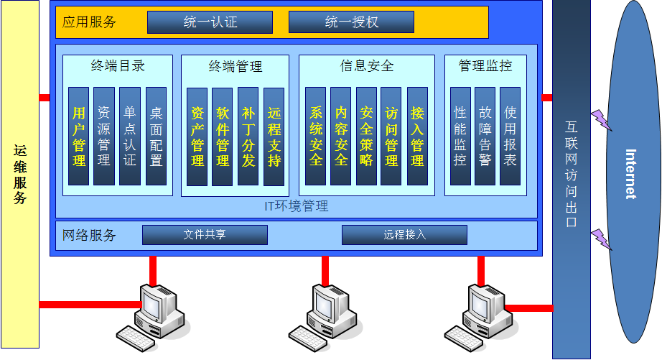
微软IT系统桌面标准化管理解决方案
覆盖IT管理整个生命周期
标准化部署 (BDD)
用户及安全策略管理
设备管理
终端安全接入控制
终端病毒防护
终端上网行为控制
终端数据安全
终端数据备份/恢复
平台监控管理
应用监控

Slide 9
采用微软方案后，
IT 日常维护新体验
标准化部署
实时的远程在线维护
派单前“一目了然”
45分钟内解决问题

Slide 10
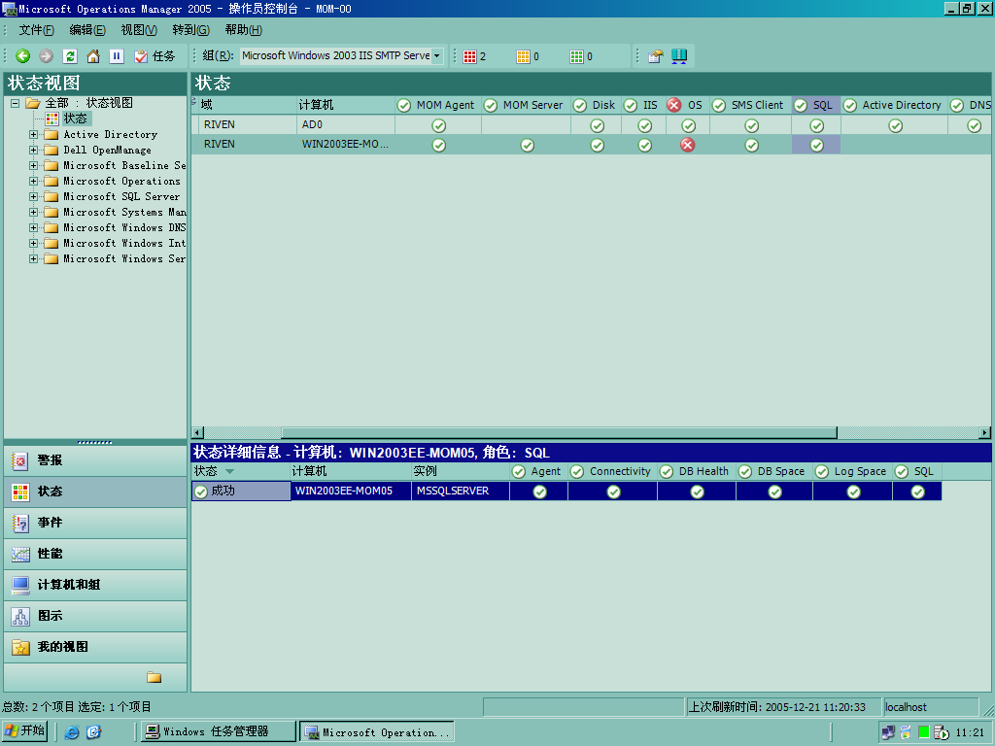
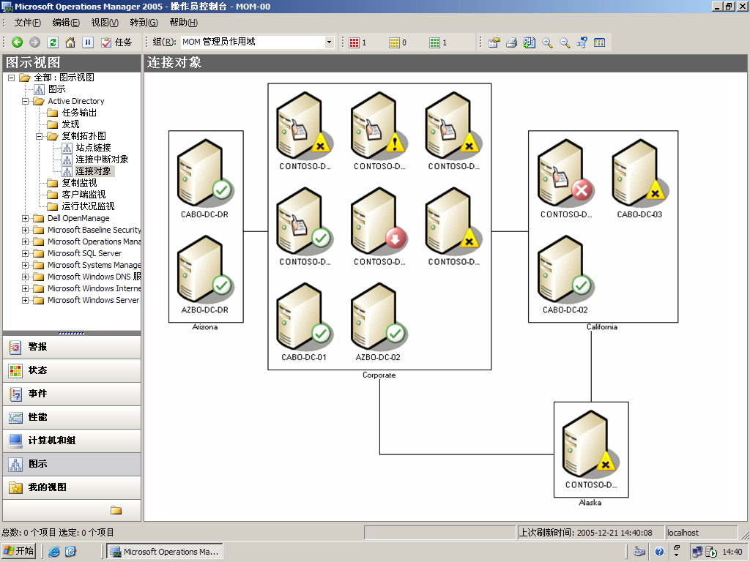
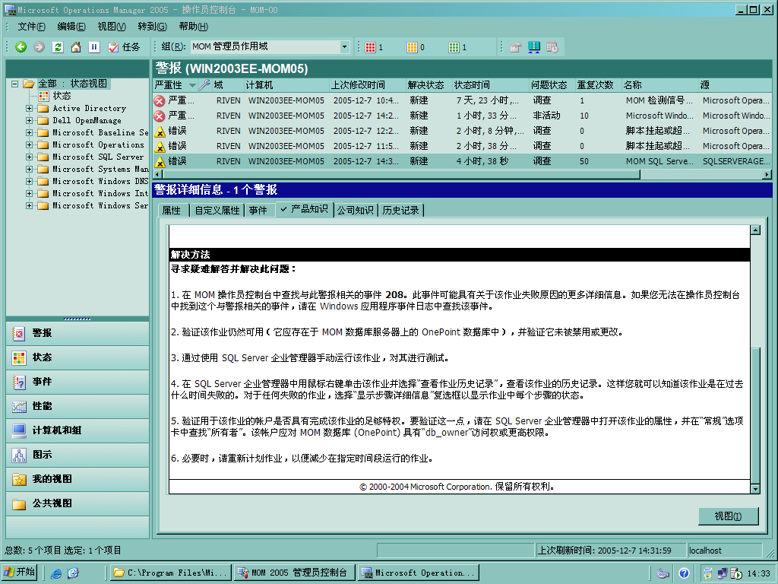

Slide 11
IT运维的改变来自于 ——系统标准化管理
2007年3月业务受理数量报表
项目 | 李XX | 冯XX | 赵X | 李XX | 张XX | 合计
系统安装 | 0 | 0 | 0 | 0 | 0 | 0
系统故障 | 0 | 0 | 0 | 0 | 0 | 0
系统设置 | 0 | 0 | 0 | 0 | 0 | 0
硬件安装 | 0 | 3 | 0 | 1 | 0 | 4
硬件故障 | 0 | 0 | 0 | 2 | 0 | 2
硬件设置 | 0 | 1 | 0 | 0 | 0 | 1
外设安装 | 0 | 0 | 0 | 2 | 1 | 3
外设故障 | 1 | 0 | 0 | 1 | 0 | 2
外设设置 | 0 | 0 | 0 | 0 | 0 | 0
软件安装 | 0 | 0 | 0 | 0 | 0 | 0
软件故障 | 0 | 0 | 0 | 0 | 0 | 0
软件设置 | 0 | 0 | 0 | 0 | 0 | 0
网络故障 | 0 | 0 | 2 | 0 | 0 | 2
病毒等… | 2 | 1 | 0 | 1 | 3 | 7
合 计 | 3 | 5 | 2 | 7 | 4 | 21
2006年4月业务受理数量报表
项目 | 李XX | 冯XX | 赵X | 李XX | 张XX | 合计
系统安装 | 0 | 2 | 1 | 0 | 5 | 9
系统故障 | 1 | 4 | 12 | 1 | 8 | 26
系统设置 | 11 | 16 | 0 | 8 | 16 | 51
硬件安装 | 0 | 0 | 1 | 2 | 0 | 3
硬件故障 | 1 | 3 | 5 | 2 | 2 | 13
硬件设置 | 0 | 0 | 0 | 1 | 1 | 2
外设安装 | 0 | 0 | 0 | 2 | 1 | 3
外设故障 | 1 | 0 | 0 | 3 | 0 | 4
外设设置 | 0 | 1 | 0 | 2 | 0 | 3
软件安装 | 6 | 2 | 5 | 8 | 13 | 34
软件故障 | 4 | 7 | 9 | 0 | 1 | 21
软件设置 | 5 | 1 | 2 | 3 | 13 | 24
网络故障 | 0 | 0 | 2 | 0 | 6 | 8
病毒等… | 28 | 13 | 8 | 13 | 35 | 97
合 计 | 57 | 49 | 45 | 46 | 101 | 298

Slide 12
Showing value …
7 个城市
北京 | 青岛 | 香港 | 天津 | 上海 | 沈阳 | 秦皇岛
39 个比赛场馆
层次化架构
需要层次化的架构来实现“策略集中”管理
BDD
标准化“无人值守”安装 （建立 了40+个标准分发镜像）
实现现场快速修复 （15~20分钟）

Slide 13
奥运监控概览
应用组件
SQL, IIS, .NET, Web Services,
硬件
SCSI, 磁盘, 温度, 安全, …
Java
Windows 服务器平台
Windows Server OS, Active Directory, Clustering
File and Print Services (SMB, DFS)
Networking Services (DNS)
应用平台
IDS, GMS, CMS, Fish, KT …

Slide 14
使用View参看服务器硬件组件状态

Slide 15
端到端监控解决方案 运动会管理系统（GMS）

Slide 16
系统管理平台成功案例
政府 / Gov.
中国海关 (China Customs)
北京奥组委
国务院机关事务管理局
中华人民共和国教育部
中华人民共和国人事部
国管局－国家环保总局
江苏省政府
四川省人民政府办公厅
青岛市政府
深圳市人民政府
江苏省工商行政管理局
河南省工商行政管理局
金融 / FSI
中国工商银行 (ICBC)
China Construction Bank
中国交通银行
招商银行
CHINA EVERBRIGHT BANK
Bank of America
荷兰银行上海分行
电信 / Telecom
中国移动总公司 (China Mobile)
GUANGDONG MOBILE
江苏移动通信有限公司
Beijing Mobile
辽宁移动
江西省电信
能源 / Power
中国石化 (SinoPEC)
中国石油
中国海洋石油总公司
中国石油天然气集团总公司
SHELL
大庆油田
国家电力公司
中国南方电网
华东电网有限公司
交通 / Communications
中华人民共和国铁道部
上海铁路局
浙江省交通厅
American Airlines, Inc.
制造业 / Manufacturing
Dell Computer Corporation
IBM CHINA COMPANY LI MITED
Shenzhen Huawei Technologies Co.,Ltd
SIEMENS LTD., CHINA
Motorola, Inc.
一汽大众
NISSAN MOTOR CO., LTD.
Hewlett-Packard Company
爱普生（中国）
Shanghai Bell Alcatel
济南钢铁
教育 / Education
中华人民共和国教育部
广东省教育厅
贵州省教委
湖南省教育厅
烟草 / Tobaccos
中国烟草总公司
浙江烟草
广东烟草
上海烟草（集团）公司
。。。

